Slide 1
Cévy
Tepny, žíly, vlásečnice
Zajišťují spojení mezi srdcem a orgány

Slide 2
Cévy

Slide 3
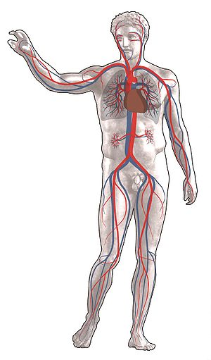
Tepny
tepna tvořená ze 3 vrstev – má silnější vrstvu než žíla
Vedou okysličenou krev
Vedou krev OD srdce
Krev je jasně červená (okysličená)
Krev zde proudí pod tlakem
Největší tepna – AORTA (srdečnice) – vede krev ze srdce
PLICNICE – tepna vedoucí krev do plic

Slide 4
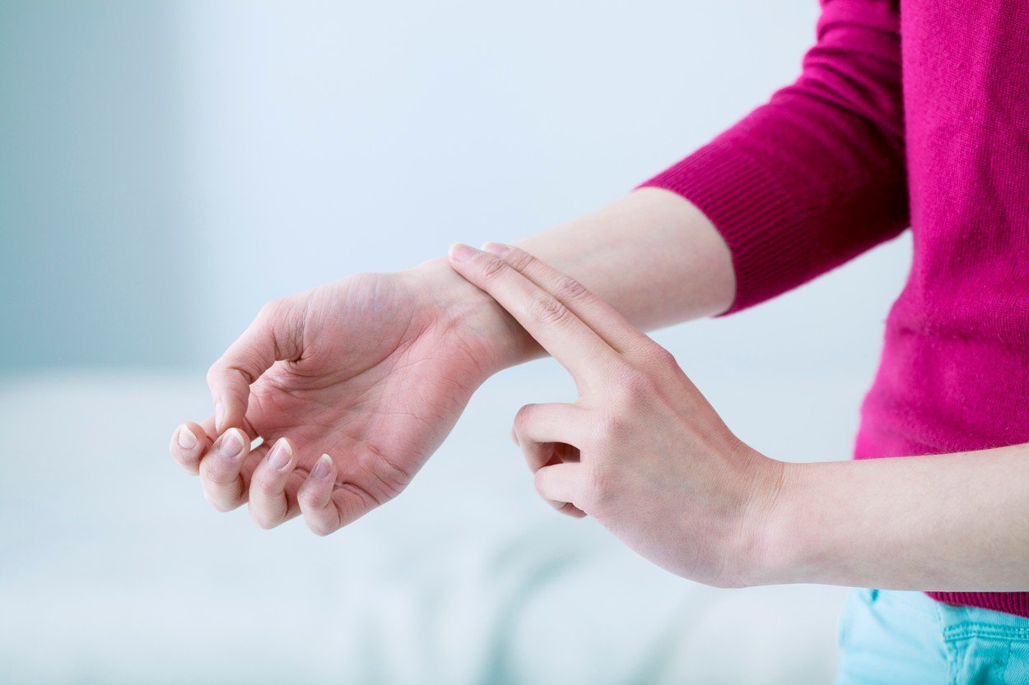
Tep
Neboli puls
Udává, jak rychle pracuje srdce
Lze nahmatat na povrchových tepnách
Vzniká při stahu komor a vypuzení krve ze srdce do tepen
u dospělého člověka – 60 – 80 tepů za 1 minutu

Slide 5
Zvýšený tep
Při nemoci
Při zátěži - sport
Při stresu

Slide 6
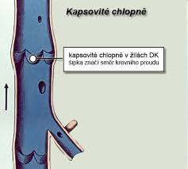
Žíly
Mají tenčí stěny než tepny
Vedou krev DO srdce
Tmavě červená (neokysličená) krev
V dolních končetinách – kapsovité chlopně, které napomáhají návratu krve do srdce
Největší - horní a dolní dutá žíla

Slide 7
Vlásečnice
Označované také jako kapiláry
Nejtenčí cévy – mají pouze jednu vrstvu
Výměna plynů – kyslík a oxid uhličitý

